Slide 1


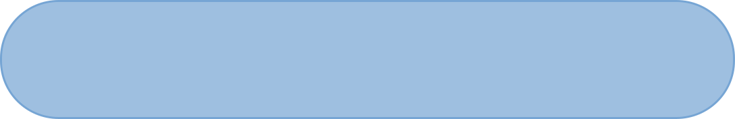
FLOWERS RECOGNITION
DENGAN DNN
Tasya Nadila
2108107010036

Slide 2


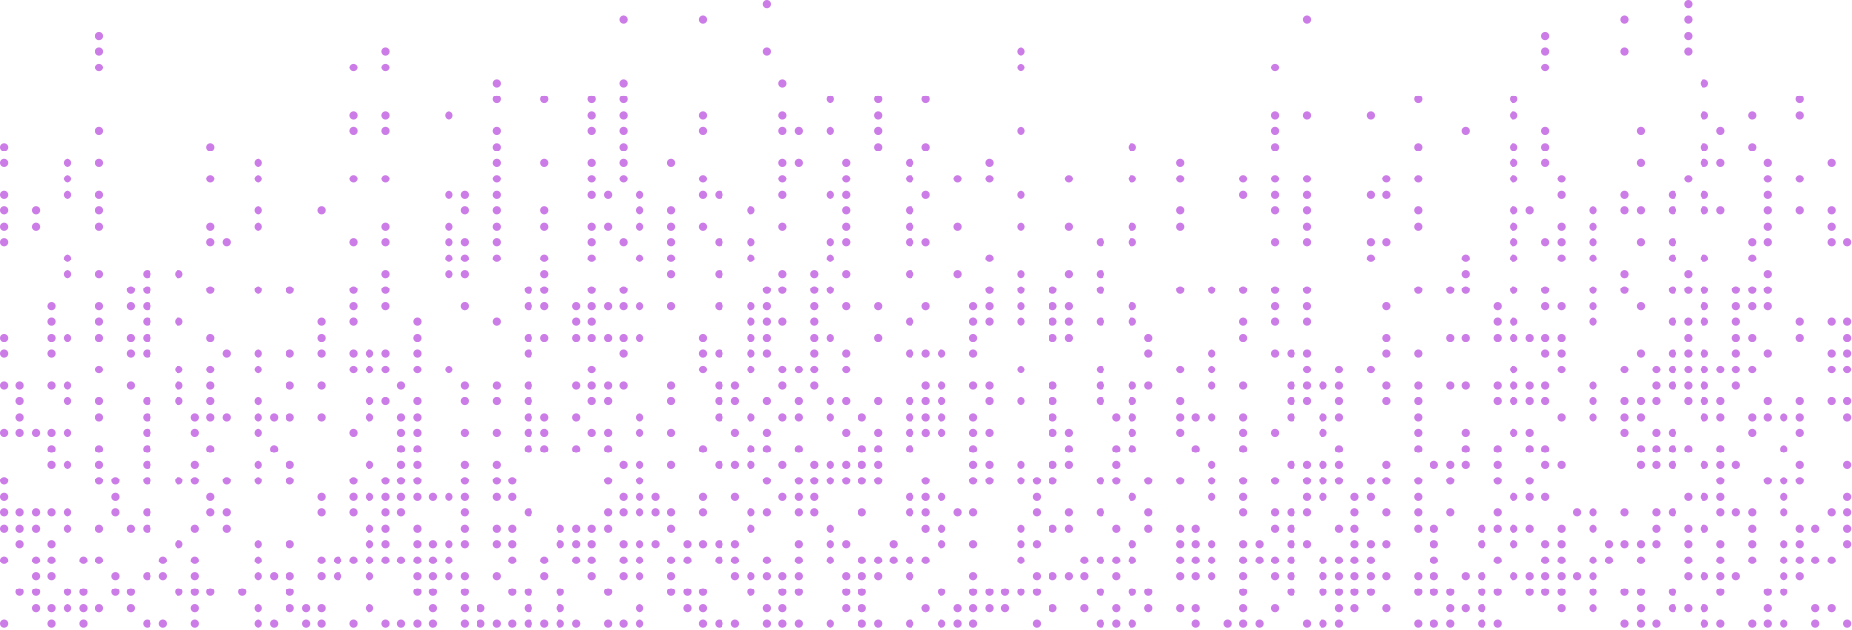
KONTEN
Jenis kasus dan dataset
1
2
Jumlah fitur dan jumlah label
Jenis jaringan saraf tiruan yang digunakan dan jenis optimisasi
3
4
Jenis fungsi aktivasi yang digunakan
Jumlah hidden layer dan total hidden node perlayer
5
6
Jumlah total bobot (weight)

Slide 3



1
Jenis kasus dan Dataset
pada tugas ini jenis kasus yang digunakan adalah klasifikasi gambar.
Dataset yang digunakan yaitu dataset flower recognition yang diambil dari kaggle. Data set ini memiliki 4242 gambar bunga, yang terdiri dari 5 class yaitu daisy, dandelion, rose, sunflower, dan tulip. Tiap class memiliki jumlah gambar kurang lebih 800-an.
LINK DATASET:
https://www.kaggle.com/datasets/alxmamaev/flowers-recognition

Slide 4

2
jumlah fitur dan jumlah label
FITUR DARI DATASET flowers-recognition adalah gambar-gambar bunga dengan dimensi (180, 180, 3), di mana setiap gambar direpresentasikan sebagai matriks piksel dengan ukuran 180x180 piksel dan 3 channel warna (RGB). Kemudian jumlah fitur setaip batch diatur ke ‘batch_size = 32'
JUMLAH KELAS (LABEL) ADALAH LIMA: 'DAISY', 'DANDELION', 'ROSE', 'SUNFLOWER', DAN 'TULIP'.

Slide 5


3
jenis jaringan saraf tiruan yang digunakan
pada tugas ini digunakan CNN (Convolutional Neural Network). CNN merupakan tipe jaringan saraf yang sangat efektif dalam mengolah data citra atau gambar. Di dalam CNN, terdapat beberapa lapisan konvolusi dan pooling yang digunakan untuk mengekstraksi fitur-fitur dari gambar secara bertahap.
jaringan saraf tiruan
Pada tugas ini terdapat dua jenis jaringan saraf tiruan (neural network) yang digunakan pada model. Pertama, terdapat model yang menggunakan arsitektur Convolutional Neural Network (CNN) dan kedua, model yang menggunakan CNN dengan penambahan lapisan Dropout.

Slide 6
jenis optimisasi
Optimizer yang digunakan adalah Adam Ini merupakan algoritma adaptif yang menggabungkan ide dari algoritma optimasi stokastik gradien (SGD) dengan teknik momentum dan perhitungan adaptif dari learning rate. Penggunaan optimizer ini membantu percepatan konvergensi selama pelatihan model.

Slide 7

4
fungsi aktivasi
AKTIVASI YANG DIGUNAKAN ADALAH RELU (RECTIFIED LINEAR UNIT). FUNGSI AKTIVASI RELU (RECTIFIED LINEAR UNIT) DITERAPKAN PADA LAPISAN-LAPISAN CONV2D DAN DENSE DALAM ARSITEKTUR MODEL CONVOLUTIONAL NEURAL NETWORK (CNN).
LAPISAN CONV2D: RELU DIGUNAKAN SETELAH OPERASI KONVOLUSI PADA SETIAP LAPISAN. RELU MENGONVERSI NILAI NEGATIF MENJADI NOL DAN MEMPERTAHANKAN NILAI POSITIF TANPA PERUBAHAN. INI MEMBANTU DALAM MENGEKSTRAKSI FITUR-FITUR YANG PENTING DARI GAMBAR.
LAPISAN DENSE: RELU JUGA DIGUNAKAN DI LAPISAN TERSEMBUNYI SEBELUM LAPISAN OUTPUT. INI MEMBANTU JARINGAN UNTUK BELAJAR REPRESENTASI YANG LEBIH BAIK DARI FITUR-FITUR YANG DITEMUKAN DALAM DATA.

Slide 8
5
jumlah hidden layer dan total hidden node perlayer
terdapat 4 lapisan konvolusi (Conv2D) dan 2 lapisan dense (Dense).
Jumlah Hidden Layer:
Total Hidden Layer = Jumlah lapisan konvolusi + Jumlah lapisan dense = 4 + 2 = 6 hidden layers
Jumlah Total Hidden Node per Layer:
Untuk lapisan konvolusi:
Conv2D pertama memiliki 16 filter.
Conv2D kedua memiliki 32 filter.
Conv2D ketiga memiliki 64 filter.
Conv2D keempat memiliki 128 filter.
Untuk lapisan dense:
Dense pertama memiliki 128 neuron.
Dense kedua memiliki num_classes neuron (dalam kasus ini 5 untuk klasifikasi 5 kelas).

Slide 9
6
jumlah total bobot (weight)
Jumlah bobot pada suatu lapisan adalah jumlah neuron pada lapisan sebelumnya dikalikan dengan jumlah neuron pada lapisan saat ini, termasuk juga bias untuk setiap neuron.
Untuk menghitung jumlah total bobot, kita perlu mengetahui jumlah parameter pada masing-masing lapisan.
Rumus untuk menghitung jumlah parameter pada Conv2D adalah: (filter_size * input_channels + 1) * number_of_filters.
Rumus untuk menghitung jumlah parameter pada Dense adalah: (jumlah_neuron_sebelumnya + 1) * jumlah_neuron_saat_ini.

Slide 10
-Lapisan Conv2D:
Conv2D pertama:
Filter size: 3x3
Input channels: 3 (karena gambar RGB)
Number of filters: 16
Jumlah bobot = (3 * 3 * 3 + 1) * 16 = 448 (termasuk bias)
2. Conv2D kedua:
Filter size: 3x3
Input channels: 16 (output dari Conv2D pertama)
Number of filters: 32
Jumlah bobot = (3 * 3 * 16 + 1) * 32 = 4640 (termasuk bias)
3. Conv2D ketiga:
Filter size: 3x3
Input channels: 32 (output dari Conv2D kedua)
Number of filters: 64
Jumlah bobot = (3 * 3 * 32 + 1) * 64 = 18496 (termasuk bias)
4.Conv2D keempat:
Filter size: 3x3
Input channels: 64 (output dari Conv2D ketiga)
Number of filters: 128
Jumlah bobot = (3 * 3 * 64 + 1) * 128 = 73856 (termasuk bias)
-LAPISAN DENSE:
DENSE PERTAMA:
JUMLAH NEURON SEBELUMNYA (OUTPUT DARI FLATTEN): 5X5X128 = 3200 (OUTPUT DARI CONV2D KEEMPAT)
JUMLAH NEURON SAAT INI: 128
JUMLAH BOBOT = (3200 + 1) * 128 = 409728 (TERMASUK BIAS)
2. DENSE KEDUA (OUTPUT LAYER):
JUMLAH NEURON SEBELUMNYA: 128 (OUTPUT DARI DENSE PERTAMA)
JUMLAH NEURON SAAT INI: 5 (NUM_CLASSES)
JUMLAH BOBOT = (128 + 1) * 5 = 645 (TERMASUK BIAS)

Slide 11
Bobot pada Conv2D pertama: 448
Bobot pada Conv2D kedua: 4640
Bobot pada Conv2D ketiga: 18496
Bobot pada Conv2D keempat: 73856
Bobot pada Dense pertama: 409728
Bobot pada Dense kedua: 645
Total jumlah bobot adalah penjumlahan dari bobot-bobot di atas:
Total bobot = 448 + 4640 + 18496 + 73856 + 409728 + 645 = 504813

Slide 12
REFERENSI
1
https://medium.com/data-folks-indonesia/augmentasi-data-pada-computer-vision-45c5ebe10e8f
https://sadoradeyemi.medium.com/flowers-recognition-and-classification-using-deep-learning-model-f456d44cad14
2
https://github.com/AbdulHafidh-AI/LAB-AI-Kelas-B-Tahun-2023/blob/master/horse-vs-humans.ipynb
3
4
https://youtu.be/SdZpPqMXppw?si=tcoV-BLsaZfh4iQw

Slide 13


THANK YOU

